Slide 1
Take-over requests in highly automated driving: A crowdsourcing survey on auditory, vibrotactile, and visual displays
P. Bazilinskyy, S.M. Petermeijer, V. Petrovych, D. Dodou, J.C.F. de Winter
Transportation Research Part F 56 (2018) 82–98
Notes:
這篇主要是在研究在各種緊急程度的交通狀況下，高度自動駕駛的過程
以及使用聽覺、視覺、觸覺的tor接管請求

Slide 2
1.1Introduction
高度自動駕駛(Flemisch et al., 2006)，它被定義為一種既可以縱向控制又可以橫向控制的技術，並且駕駛員不再需要對汽車進行永久監控(Gasser &Westhoff, 2012)。
當自動化在給定的交通狀況條件下達到其運行極限時，自動化會發出接管請求（TOR, Take-over requests) ，要求駕駛員收回對車輛的控制權(Gasser & Westhoff, 2012; Hoeger et al., 2011)。
Notes:
1.在高度自動化駕駛中，允許駕駛員將手和腳從方向盤和踏板上移開，並且可以從事非駕駛任務，例如使用手機，看書或休息。

Slide 3
1.1Introduction
自動化無法應對的情況:
1自動駕駛汽車在到達駕駛目標高速公路出口
2自動駕駛汽車正在接近慢速行駛的汽車，因此必須更改車道
3前方道路上正在進行施工，且至少一條車道是封閉的
4自動駕駛故障
5在自動駕駛汽車前發生了事故
Notes:
自動化無法應對的情況（按緊迫性增加的順序）
在第一種情況下，自動化可以提前很長時間發布TOR，從而使駕駛員有足夠的時間恢復手動控制，而在最後一種情況下，交通狀況突然發生變化，從而使駕駛員幾乎沒有時間接管汽車

Slide 4
1.2 Displays for take-over requests in highly automated driving
視覺顯示:儀表板上提供有關車輛狀態的視覺信息以及警告
聽覺顯示:用於警告外部環境中的危險
觸覺顯示:與視覺和聽覺顯示器相比，觸覺顯示器在汽車的使用率較低
多模式顯示:聽覺、視覺和觸顯示器可以組合成多模式顯示器。多模式與單模式顯示相比，提高了警告和緊迫性效果 (Politis, Brewster, and Pollick , 2014, 2015a, 2015b) 。
Notes:
高度自動化下顯示的tor接管請求
1.視覺顯示:儀表板上提供有關車輛狀態的視覺信息（例如，速度，轉速）以及警告（溫度過高）
2.聽覺顯示:用於警告外部環境中的危險，例如停車時接近其他物體，或與其他車輛間格太近
3.觸覺顯示器:與視覺和聽覺顯示器相比，觸覺顯示器在汽車領域的使用率較低
震動觸覺顯示器可以以私人方式提供信息，缺點是與聽覺顯示器相比它們只能捕獲有限的信息，可能不適合發布多個警報。車道偏離警告系統，該系統通過振動方向盤來警告駕駛員。在高度自動化的模式下，駕駛員可能會將手從方向盤上移開，應考慮為駕駛員提供振動的其他位置，例如座椅靠背，座椅底板或安全帶
4.多模式顯示:在嘈雜的環境中，多模式比單模式更能提醒駕駛

Slide 5
1.3 Aim of the paper
本研究的目的是研究在各種緊急程度的交通情況下，高度自動駕駛過程
探討了TOR對自動化和自我報告的駕駛違規信任相關
高自動化駕駛過程中，女性聲音比男性聲音更受男性的支持(Bazilinskyy and De Winter 2015)
預測收入可能是道路駕駛安全的因素，調查了收入水平不同的國家之間的行為是否一致(World Health Organization, 2015)
調查使用CrowdFlower
Notes:
2. 因為低信任可能造成不使用自動化，而高信任則可能導致對自動化的濫用
5.CrowdFlower是一個平台，現在名稱為FIGURE 8。學術研究人員可以使用該平台訪問線上貢獻者Contributors
，研究人員上傳任務，然後由 “貢獻者” 成任務，以換取少量的金錢獎勵。

Slide 6
2.1Methods- Survey
CrowdFlower（www.crowdflower.com）進行了包含67個問題的調查
受測者被告知調查將花費大約15分鐘的時間
高度自動駕駛被定義為“自動駕駛汽車既控制速度又控制轉向。駕駛員無需注視道路。如果自動化無法處理情況，它將提出接管請求，要求駕駛員必須接管控制權”
並且他們必須年滿18歲才能參加

Slide 7
2.2 Survey structure
第一部分
受測者的年齡、性別、獲得駕駛汽車或摩托車執照的年齡，以及駕駛習慣和行為等一般性問題（Q2-15）
駕駛風格（Q9–Q15)，De Winter (2013)駕駛員行為問卷（DBQ）違規量表
第二部分
對自動化的信任（Q16-Q24 )(Merritt, Heimbaugh, LaChapell, and Lee 2012)
第三部分
聽覺TOR的問題（Q25–Q46），聽覺範例以MP3文件的形式
Notes:
問卷問題分六個部分

Slide 8
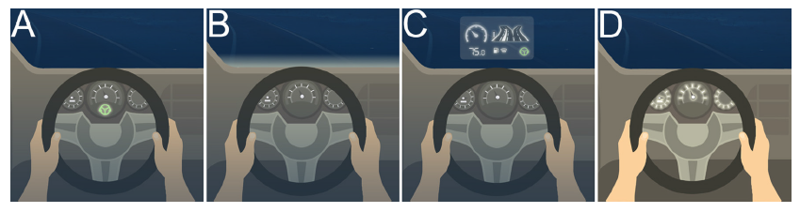
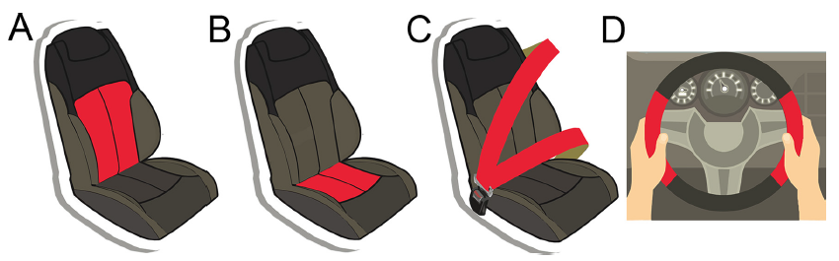
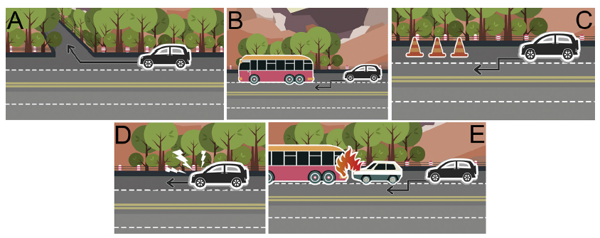
2.2 Survey structure
第四部分（Q47–Q52）集中於視覺TOR
第五部分（Q53-Q57）關於觸覺性TOR的問題
第六部分（Q58-Q65）提出了五種不同緊急程度的接管方案。對於每種情況，都要求受測者使用哪種顯示器來接收TOR，並被告知自動化已準備好再次收回控制權
（Q66）哪一年大多數汽車能夠在其居住國完全自動駕駛
（Q67）受測者提供建議，幫助工程師製造安全、愉悅的自動駕駛汽車
Notes:
第四部分集中於視覺TOR。為受測者提供了以下插圖：
（1）儀表板上的綠色圖標；（2）擋風玻璃底部的燈帶；（3）帶綠色圖標的抬頭顯示器；（4）較亮的儀表板，
並以1-5的的李克特量表進行詢問，1表補同意，5表強烈同意
第五部分觸覺性TOR的問題。下圖四個振動位置，（1）靠背，（2）座椅，（3）安全帶和（4）方向盤。
以1-5的的李克特量表進行詢問
第六部分提出了五種不同緊急程度的接管方案：（1）施工，（2）高速公路出口，（3）變更車道，（4）自動化故障（5 ）前方有交通事故
對於每種情況，都要求受訪者使用哪種顯示器來接收TOR，並被告知自動化已準備好再次收回控制權

Slide 9
2.3Configuration of CrowdFlower
允許所有國家的貢獻者參與調查。
選擇了“Highest speed–Level 1”貢獻者。這種經驗水平佔CrowdFlower已完成工作的60％(CrowdFlower, 2015),
每位受測者將支付$ 0.20（USD)
我們收集了3000個調查，總費用為$ 798.00
Notes:
1.在CrowdFlower中，研究人員可以指定目標貢獻者所在的國家/地區。
2.CrowdFlower貢獻者根據其以前的貢獻有多可靠，進一步分成各種性能類別。最高速第一級

Slide 10
3.1 Number of respondents and respondent satisfaction
本研究共調查了102個國家的3000名受測者。
問卷是在2015年3月31日14:01至2015年4月1日4:49（GMT）之間收集的。
調查從1（非常不滿意）到5（非常滿意）的總體評分為4.4。
受測者平均花費16.9分鐘來完成問卷（SD = 11.1分鐘，median= 13.8分鐘）

Slide 11
3.2Data filtering
沒有閱讀說明的受測者（N = 18）和表示未滿18歲且未遵守調查說明的回答者（N = 5）被排除在外
排除了在Q25-Q29中選擇了錯誤的聽覺聲音的受測者（N _{Q25} = 204，N _{Q26} = 281，N _{Q27} = 513，N _{Q28} = 597，N _{Q29} = 508）
排除了25個沒有被CrowdFlower國家認可的受測者
排除了 “我不想回答”或“我聽不清楚錄音” ，及未報告年齡的受測者（N = 711）
排除“認為哪一年您的居住國中大多數汽車將能夠全自動駕駛？”回答2014之前（N = 35）
總共刪除了1308個調查，剩下1692個完成的調查需要進一步分析。

Slide 12
3.3 Sample characteristics
樣本的平均年齡為32.9（SD = 10.4）
獲得汽車或摩托車駕照的平均年齡為20.1歲（SD = 3.8; N = 1686 ）
在1692位受測者中，有1220位受測者是男性，而472位是女性
受測者位於91個國家。受測者人數最多的國家是印度（n = 169），西班牙（n = 83），美國（n = 82）
在1692名受測者中，有565名位於中等收入國家（人均國民總收入：1026-12,475美元），有1127名位於高收入國家（人均國民總收入：大於12,476美元）(The World Bank, 2016)

Slide 13
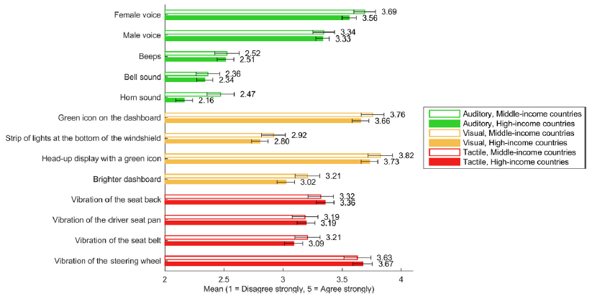
3.4 Respondents’ opinion on auditory, visual, and vibrotactile TORs in highly automated driving
中等收入國家和高收入國家的受測者（n = 565和1127），對特定的聽覺、視覺或觸覺TOR感受強烈度
Notes:
在聽覺訊息之間觀察到很大的差異，語音訊息比抽象聲音更容易接受
女性和男性聲音是最優先的聽覺選擇，而喇叭聲音是最不好的聽覺選擇。
在視覺顯示中，帶有綠色圖標的抬頭顯示器得分最高，其次是儀表板上有綠色的的圖標
受測者不太喜歡較亮的儀表板，和擋風玻璃底部的燈條。
受測者對調查中顯示的所有四種觸覺信息表示相似的接受度。

Slide 14
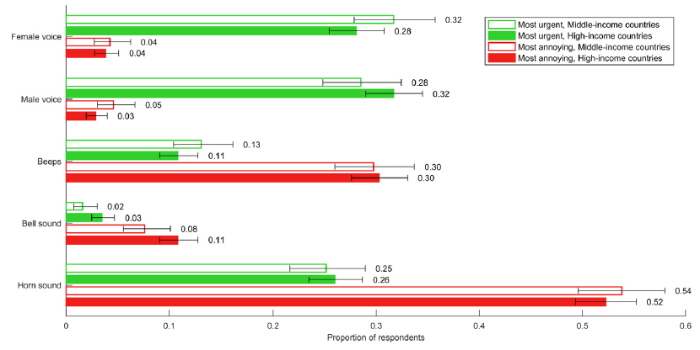
3.4 Respondents’ opinion on auditory, visual, and vibrotactile TORs in highly automated driving
聽覺上，將特定聽覺訊息選擇為最緊急和最煩人的受測者比例
Notes:
男性聲音被認為是最緊急的聽覺訊息
其次是女性聲音
但其實差異不大 男性受測者518 女性495
喇叭聲被認為是最煩人聽覺信息

Slide 15
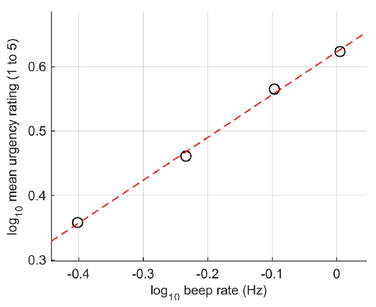
3.4 Respondents’ opinion on auditory, visual, and vibrotactile TORs in highly automated driving
四個Beep聲作為蜂鳴率的函數緊急程度
緊急度與蜂鳴率之間存在著線性相關
（r = .999; 指數= 0.66）
Notes:
蜂鳴率低的聲音最不緊急
蜂鳴率高的聲音是最緊急的
持續時間短不緊急
持續時間長較緊急

Slide 16
3.5 Respondents’ opinion on TORs as a function of the level of urgency
在五個場景中，TOR對受測者的比例
緊急程度高→聽、視、觸覺
緊急程度低→聽覺
緊急程度中→聽、觸覺
Notes:
對於緊急程度最高的情況，交通事故、自動化失敗，聽覺，視覺和触覺的組合是TOR的首選類型。
對於緊急程度最低的情況，到達高速公路出口、改道，選擇聽覺消息作為TOR的首選類型。
對於中等緊急情況的道路施工，聽覺和触覺信息的組合是最有利的TOR 。

Slide 17
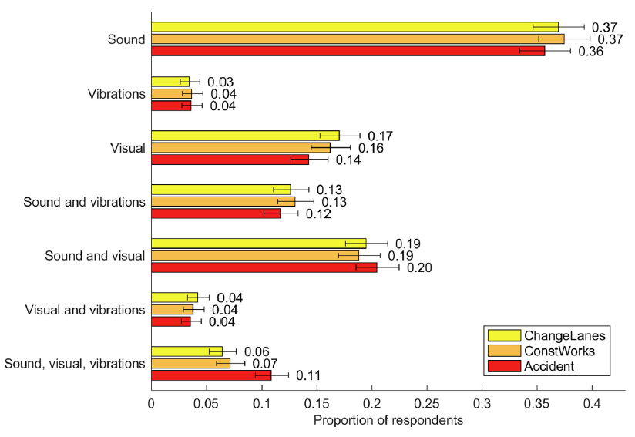
3.5 Respondents’ opinion on TORs as a function of the level of urgency
針對改道、道路施工、交通事故，從手動模式切換為自動模式，受測者對於他們希望接收的消息的類型意見受測者的比例
聽覺是最優選的選項
其次是聽覺和視覺
Notes:
聽覺是最優選的選項（道路施工：N = 634；改道：N = 625；交通事故：N = 604）
其次是聽覺和視覺消息（道路施工：N = 318；改道 ：N = 329;交通事故：N = 346）
這三種情況（改道，道路施工，交通事故）之間沒有明顯的區別，因為手動模式切換為自動模式表明事件已經結束。

Slide 18
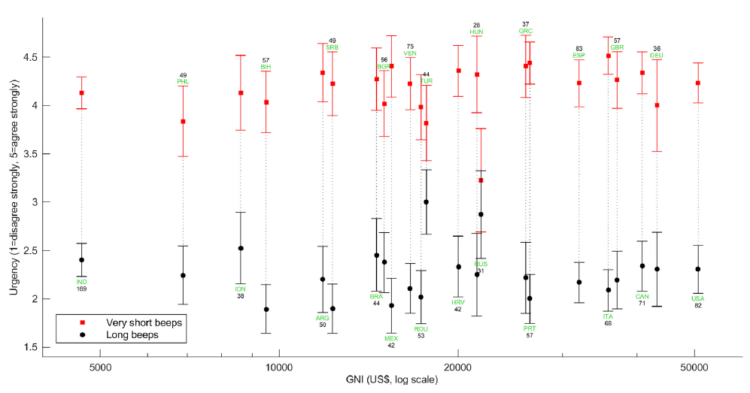
3.6 National comparisons
國家收入與喇叭鳴叫之間的關係
Notes:
中等收入國家（1026-12,475美元），高收入國家（大於12,476美元）
張圖上無法從收入中得到沒有可解釋的趨勢
喇叭鳴叫聲長緊迫性小，喇叭鳴叫聲短緊迫性高

Slide 19
4.Conclusions
（1）高緊急情況，多模式警告是最佳的選擇
（2）在提供的五種聲音中，口頭信息比抽象聲音更受人們接受，且女性的聲音比男性的聲音更可被接受。
（3）以嗶聲表示的消息，脈衝間隔較短的嗶聲被認為更緊急
（4）低緊急情況，及確認系統已準備好從手動模式切換回自動模式，聽覺顯示是最佳的
（5）不同收入水平的國家之間的行為並無明顯差異

